Slide 1
I UNIDAD: NUTRICIÓN Y SALUD
OBJETIVO DE APRENDIZAJE (AO) 5
Explicar, basados en evidencias, la interacción de sistemas del cuerpo humano, organizados por estructuras especializadas que contribuyen a su equilibrio, considerando: La digestión de los alimentos por medio de la acción de enzimas digestivas y su absorción o paso a la sangre. El rol del sistema circulatorio en el transporte de sustancias como nutrientes, gases, desechos metabólicos y anticuerpos. El proceso de ventilación pulmonar e intercambio gaseoso a nivel alveolar. El rol del sistema excretor en relación con la filtración de la sangre, la regulación de la cantidad de agua en el cuerpo y la eliminación de desechos. La prevención de enfermedades debido al consumo excesivo de sustancias como tabaco, alcohol, grasas y sodio, que se relacionan con estos sistemas.

Slide 2
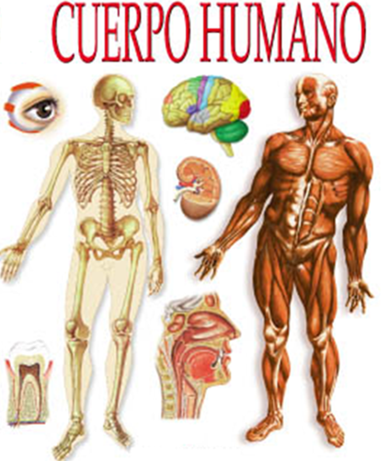
SISTEMAS DEL CUERPO HUMANO
La maravillosa máquina, que es nuestro cuerpo, necesita de un trabajo sincronizado, para poder funcionar a la perfección, a través de los SISTEMAS.
Cada sistema, aporta un proceso y función específica, que en conjunto con los demás sistemas, forman un gran equipo.

Slide 3
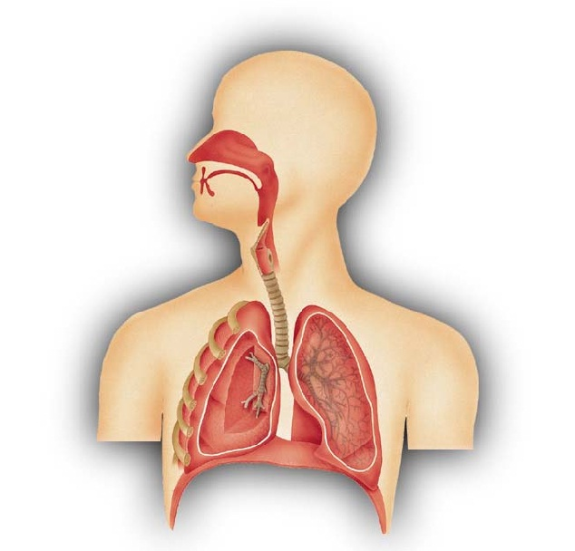
SISTEMA RESPIRATORIO
FUNCION: captar el Oxígeno (O2) purificarlos y eliminación el Dióxido de carbono (CO2) procedente del metabolismo celular (cuerpo)
ESTRUCTURA: está formado por las vías aéreas, pulmones y músculos respiratorios que provocan el movimiento del aire tanto hacia adentro como hacia afuera del cuerpo.

Slide 4
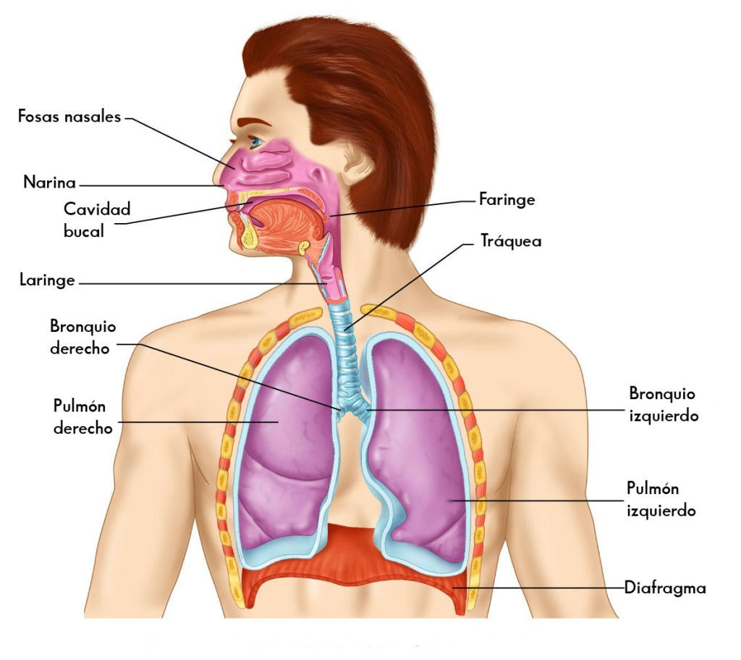
ESTRUCTURAS Y ÓRGANOS

Slide 5
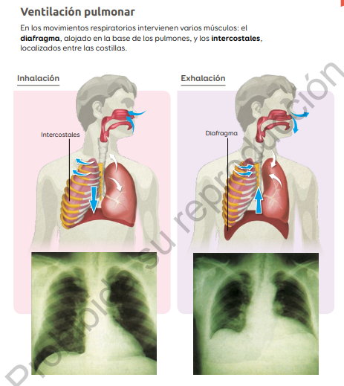
¿Cómo respiras?
Mira la imagen...
Los músculos intercostales se contaren cuando inhalas (tomas aire) elevando las costillas y expandiendo la cavidad torácica (tronco) el aire ingresa a los pulmones.
El diafragma (músculo) se relaja cuando exhalas (botas aire) baja las costillas y se encoge la cavidad torácica (tronco) sale el aire.

Slide 6
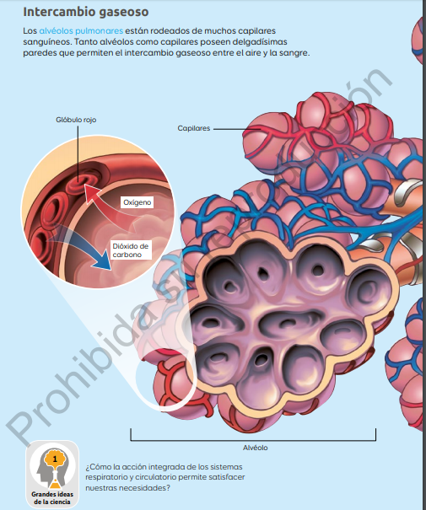
¿Qué pasa al entrar y salir aire de los pulmones?
El pulmón, en su interior; tienen unas pequeñas estructuras llamadas ALVEOLOS . Estos son como pequeños racimos de uva, que se encargan de purificar e intercambiar gases.
Es decir el aire que inhalas es procesado, filtrado y purificado para ser enviado a la sangre y de esta manera llegue a todos los órganos del cuerpo.

Slide 7
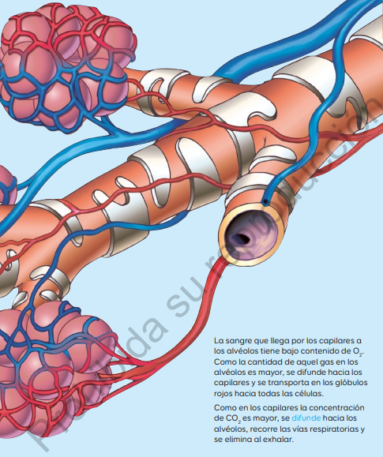
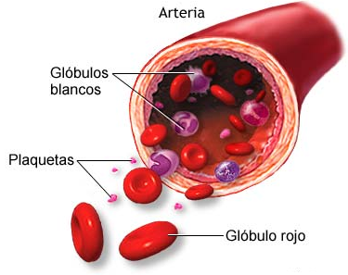
¿Cómo se transporta el oxigeno al cuerpo?
Existe otro sistema del cuerpo. que ayuda al sistema respiratorio a trasladar el oxígeno mediante la sangre, este el sistema circulatorio.
Este oxígeno es transportado por un glóbulo rojo.

Slide 8
Ve el siguiente video...
https://www.youtube.com/watch?v=CEmcS_FPu2k

Slide 9
El sistema digestivo y circulatorio.
Estos sistemas Trabajan en conjunto para incorporar nutrientes y oxígeno a cada célula del cuerpo humano.
En otras palabras; A través del:
1- Sistema digestivo; se extraen los nutrientes de los alimentos.
2- Sistema respiratorio; se obtiene el oxígeno necesario.
Ambos procesos ayudan a la combustión celular. Mediante la incorporación de nutrientes y oxígeno en la célula y la expulsión de dióxido de carbono.
(combustión celular; es obtener energía para el funcionamiento celular)

Slide 10
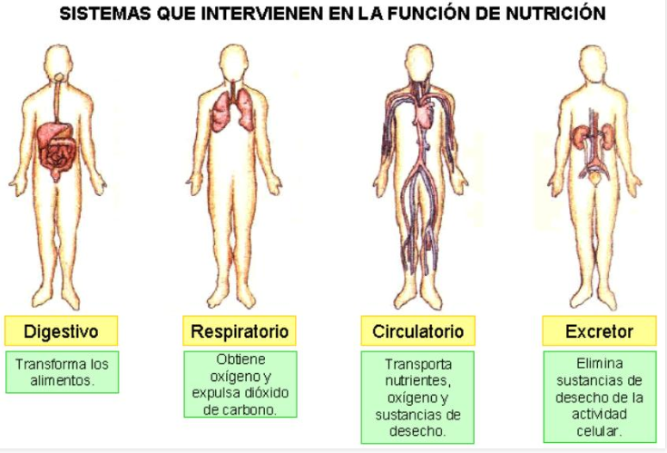

Slide 11
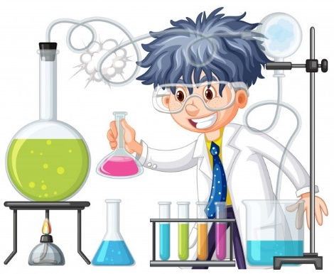
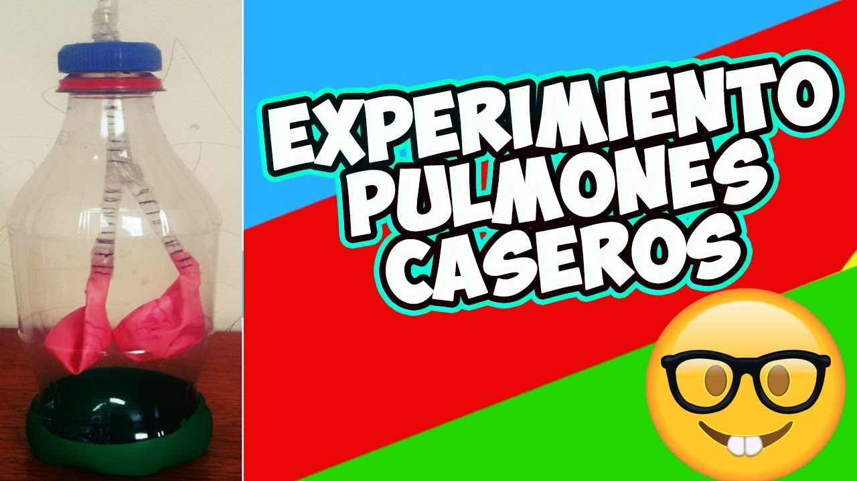
TE DEJO UN DESAFIO!!
https://www.youtube.com/watch?v=dVDaqtgE6EU

